Slide 1

ESTUDO METÓDICO
O EVANGELHO SEGUNDO O ESPIRITISMO
CAPÍTULO V
ESQUECIMENTO DO PASSADO
BEM-AVENTURADOS
OS AFLITOS
MOTIVO DE RESIGNAÇÃO
O SUICÍDIO E A LOUCURA

Slide 2

POR QUE ESQUECEMOS DE NOSSAS VIDAS PASSADAS?
AS RECORDAÇÕES PODERIAM:
CRIAR OBSTÁCULOS AO NOSSO EQUILÍBRIO E PROGRESSO.
PERTURBAR AS RELAÇÕES SOCIAIS.
EXALTAR O NOSSO ORGULHO.
ENTRAVAR O NOSSO LIVRE-ARBÍTRIO.
CAUSAR-NOS HUMILHAÇÃO.

Slide 3
O ESQUECIMENTO DO PASSADO NÃO É
PERMANENTE.

Slide 4
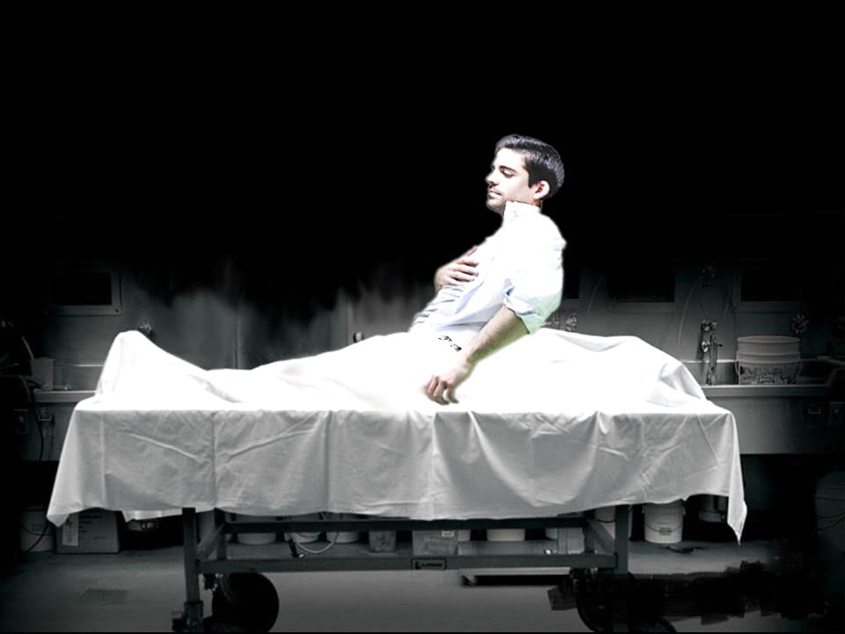
AS LEMBRANÇAS RETORNAM
PELA MORTE:
QUANDO O ESPÍRITO SE LIBERTA DO CORPO PELO DESENCARNE.

Slide 5
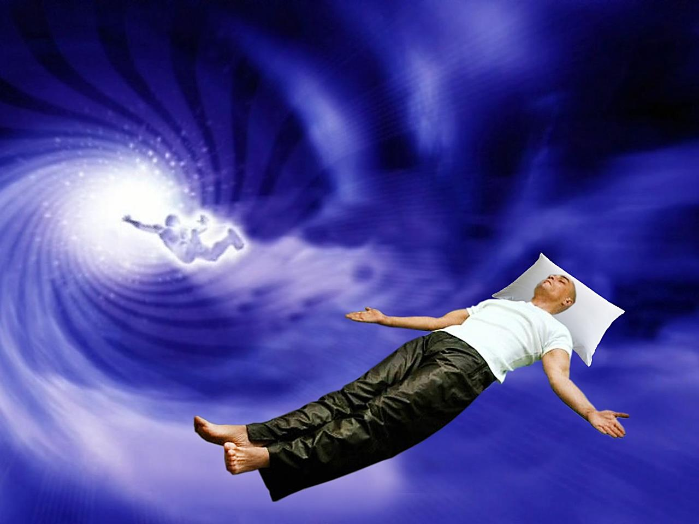
DURANTE O SONO:
QUANDO ELE CONSEGUE TER UMA
LIBERDADE RELATIVA.

Slide 6

MEIOS QUE DEUS NOS CONCEDE
PARA CORRIGIR OS ERROS DE
VIDAS PASSADAS:
AS TENDÊNCIAS INTUITIVAS.
A “VOZ DA CONSCIÊNCIA”.

Slide 7

É POSSÍVEL SABER
EM QUAIS PONTOS FALHAMOS
EM OUTRAS EXISTÊNCIAS?

Slide 8

SIM!
APESAR DE ESQUECERMOS OS FATOS, AS NOSSAS MÁS TENDÊNCIAS INDICAM O TIPO DE FRAQUEZA MORAL QUE NOS INDUZIU À QUEDA.

Slide 9

MOTIVOS DE RESIGNAÇÃO DIANTE DOS SOFRIMENTOS
AS DORES DESTE MUNDO SÃO O PAGAMENTO DAS FALTAS PASSADAS E ATUAIS.
SOMOS DEVEDORES PERANTE AS LEIS DIVINAS!

Slide 10

COM ACEITAÇÃO DO SOFRIMENTO:
COLHEMOS O FRUTO DO APRENDIZADO.
NOSSAS DÍVIDAS SÃO REDUZIDAS.
TORNAMO-NOS VENCEDORES!
SEREMOS CONSOLADOS.

Slide 11

SEM ACEITAÇÃO
DO
SOFRIMENTO:
NOSSAS DÍVIDAS SÃO AUMENTADAS.
CONTINUAMOS COMO PERDEDORES.
PERDEMOS O FRUTO QUE DEVERÍAMOS COLHER.

Slide 12

REVOLTA DIANTE DO SOFRIMENTO
PODE NOS LEVAR:
AO SUICÍDIO

Slide 13

PODE NOS LEVAR:
À LOUCURA

Slide 14
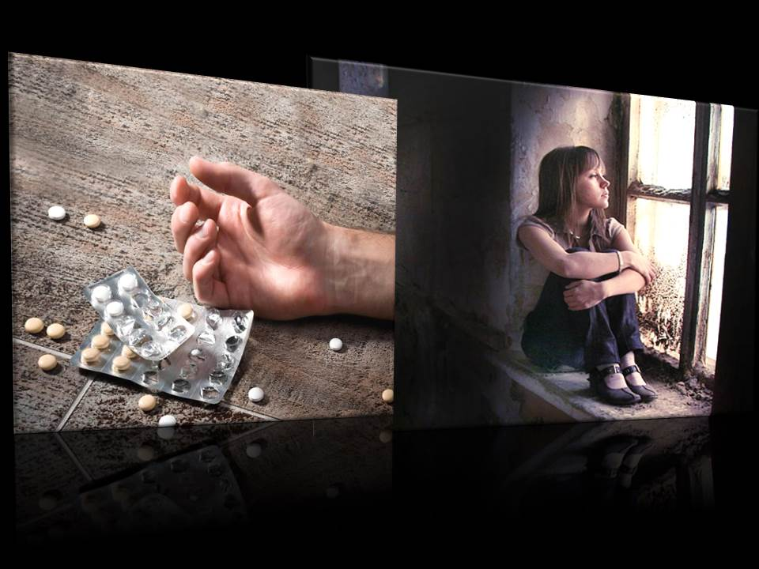
A MAIORIA DOS CASOS DE SUICÍDIO E
LOUCURA SE DEVE À COMOÇÃO PRODUZIDA PELAS VICISSITUDES DA VIDA, QUE NÃO SE
TEM CORAGEM DE SUPORTAR.

Slide 15

OS MAIORES INCITANTES
AO SUICÍDIO
INCREDULIDADE
OU DÚVIDA SOBRE
A VIDA FUTURA.
IDEIAS
MATERIALISTAS.

Slide 16

O MELHOR PRESERVATIVO CONTRA
O SUICÍDIO E A LOUCURA:
É O ESPIRITISMO!
PRESERVA O EQUILÍBRIO
E AFASTA A IDEIA
DO SUICÍDIO.
APRESENTA O TESTEMUNHO DOS ESPÍRITOS SUICIDAS.
PROMOVE A SERENIDADE
E A CORAGEM MORAL.
ESCLARECE SOBRE
A VIDA FUTURA.

Slide 17

REFLEXÕES
IDEALIZAR UM OBJETIVO PARA CONTEÚDO.
COMENTAR A IDEIA DE COMPREENSÃO MAIS DIFÍCIL.
EXPOR A IDEIA QUE LHE CAUSOU MAIOR IMPACTO.
PROPOR APLICAÇÕES PRÁTICAS DO TEMA ESTUDADO.

